Slide 1
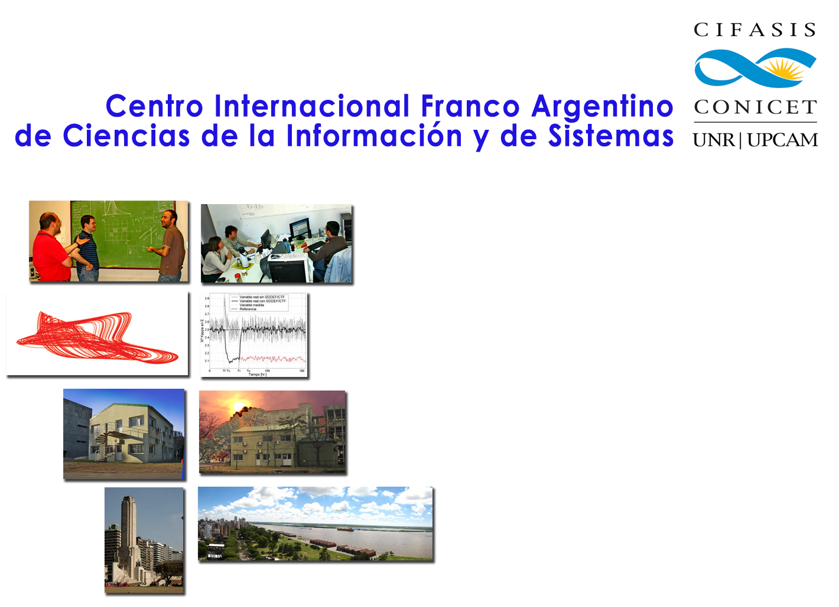
Dr. Guillermo H. Kaufmann
kaufmann@ifir-conicet.gov.ar
www.ifir-conicet.gov.ar/optics/ghk.html

Slide 2
El convenio de creación del CIFASIS entre el CONICET, la UNR y la
Universidad Paul Cézanne Aix-Marseille III se firmó en Marzo de 2007.
Es resultado de la colaboración entre LSIS e investigadores de FCEIA.
Sitio Argentino (unidad ejecutora del CONICET, Julio de 2007)
5 investigadores del CONICET
5 docentes-investigadores de FCEIA
20 becarios (17 del CONICET, 2 de ANPCyT y 1 de Fundación
Repsol-YPF)
1 secretaria de medio tiempo
9 estudiantes realizando su tesina de licenciatura o trabajo final de
ingeniería
3 becarios nuevos solicitados al CONICET

Slide 3
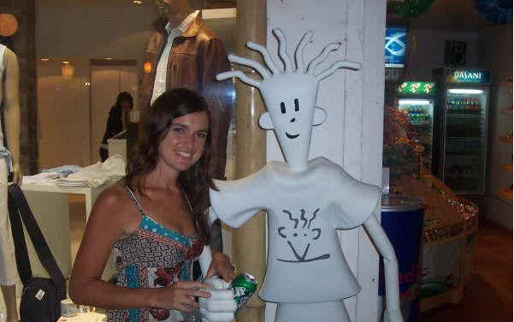

Slide 4
Sitio Francés
8 investigadores al 30% (2 nos están visitando por dos años)
Plan institucional
Ampliar las capacidades de investigación en informática aplicada a
biotecnología, agroindustria, control y procesamiento inteligente de
la información.
Contribuir a la formación de recursos humanos para satisfacer las
demandas de pequeñas y medianas industrias vinculadas al sector de
desarrollo de software y de biotecnología existentes en Rosario y su
región
Presupuesto
sueldos (UNR y CONICET)
gastos de funcionamiento y equipamiento (CONICET)
contribución UPCAM y convenios con empresas

Slide 5
Localización del CIFASIS (6 sedes)
6 oficinas en la planta alta del edificio RMN (CCT Rosario)
3 oficinas en la planta alta del edificio del IRICE (CCT Rosario)
1 oficina en el Departamento de Electrónica (Siberia)
1 oficina en el Departamento de Sistemas (FCEIA)
1 oficina en el ex Hotel Italia
1 oficina en el IMAE (Siberia)
Secretaría y administración en el CCT Rosario
Edificio nuevo aceptado para ser construído por el Plan Federal de
Infraestructura con fondos asignados al nuevo Ministerio de Ciencia,
Tecnología e Innovación Productiva

Slide 6
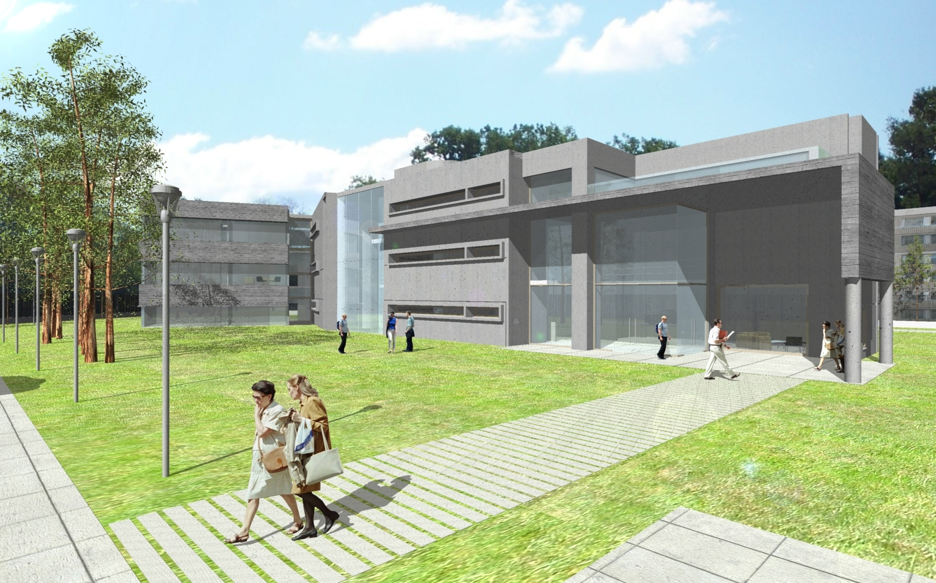

Slide 7

PLANTA ANTEPROYECTO - EDIFICIO CENTRO INTERNACIONAL FRANCO-ARGENTINO DE CIENCIAS DE LA INFORMACION Y DE SISTEMAS (CIFASIS)

Slide 8
Temas de trabajo actuales
modelado y simulación de sistemas
control de procesos en plantas químicas empleando sistemas
automatizados tolerantes a fallas
minería de datos y su aplicación en bioinformática
aplicaciones de la informática en agricultura de precisión
análisis de datos en sistemas dinámicos complejos y en particular en
series temporales de comportamiento no lineal
generación de software para la identificación de secuencias de DNA
ingeniería de software
procesamiento de datos multimedia
procesamiento de imágenes y de señales
métodos de aprendizaje electrónico y su aplicación en educación a
distancia

Slide 9
Programa de Recursos Humanos 2007 (ANPCyT)
12 investigadores a radicar en los próximos 4 años (ya doctorado,
residente en el exterior al menos durante los últimos 4 años,
proyecto de investigación, cargo docente simple + ingreso al
CONICET o cargo docente con dedicación exclusiva, gastos de
instalación).
6 becas doctorales nuevas (a concursar antes de Julio de 2009).
Cada una tiene asignada una visita de 6 meses en el LSIS de Marsella
y la posibilidad de tener un codirector de tesis francés que pueda
viajar a Rosario por 2-3 semanas y con los gastos pagos.
Doctorado en Informática
En tratamiento en el CD de la UNR.

Slide 10
Epistemología: 40 hs
Metodología de la Investigación: 40 hs
Taller de tesis: 80 hs
Asignaturas electivas (Módulo de formación específica): 240 hs
Tesis

Slide 11
Asignaturas pertenecientes al Módulo de Formación Específica
Control multivariable con enfoque geométrico
Modelado y Simulación de Sistemas de Eventos Discretos
Dispositivos hipermediales dinámicos para educación e investigación
Aprendizaje automatizado
Selección de variables. Teoría y aplicación
Dinámica y control de procesos
Introducción al control avanzado de procesos y tratamiento de la
información
Procesamiento digital de imágenes
Introducción a la Programación Genérica
Construcción Formal de Programas en Teoría de Tipos
Teoría de la Computación
Bases de Datos Avanzadas
Programación Lineal Entera Mixta
Optimización Combinatoria
Introducción a la Teoría de Juegos
Otras asignaturas y cursos

